Slide 1
E-Ticaret
4
AÇIK KAYNAK E-TİCARET ÇÖZÜMLERİ

Slide 2
PROJE
Projelerinizde burada sunulan açık kaynak sistemlerden birisini kullanarak bir e-ticaret sitesi geliştirmeniz bekleniyor.
Sistemde mutlaka ekstra eklentilerin (add-on, extension) kullanılması bekleniyor.
Fotoğraf zoom aracı, alışveriş sepetini modal içerisinde gösterme vb.
Gerçek bir müşteri olması ve gerçek ürünlerin sergilenmesi, çok sayıda kategori ve ürünün sistemde bulunması şart
Firma için bir web adresinin alınması, hosting alınması ve sitenin bu adreste çalışması gerekiyor
Dönem sonunda firma yetkilileri ile görüşülüp sistemi kullanıp kullanmayacaklarına göre not alacaksınız.

Slide 3
PROJE
Fizibilite (Gereksinim-İsterler) Raporu: 2 Nisan 2014 Çarşamba, Saat 17:00, Rapor çıktısı Arş.Gör. İbrahim R. Hallaç’a teslim edilecek
Firma ile yapılan görüşmelerin sonuçları,
İşin yapılabilirliğinin tartışması
Ürün ve kategori bilgileri
Kullanılacak teknolojiler
Veritabanı tasarımları
Web adresi, hosting bilgileri
Proje ekibi
Görev paylaşımları
Yazılım Mühendisliği kriterlerine göre yazılacaktır

Slide 4

MAGENTO

Slide 5
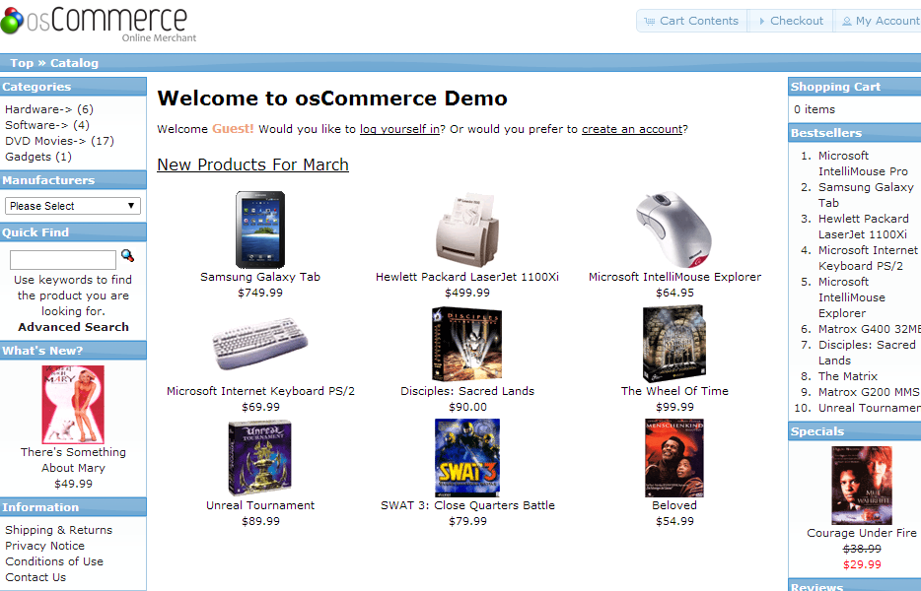

Slide 6
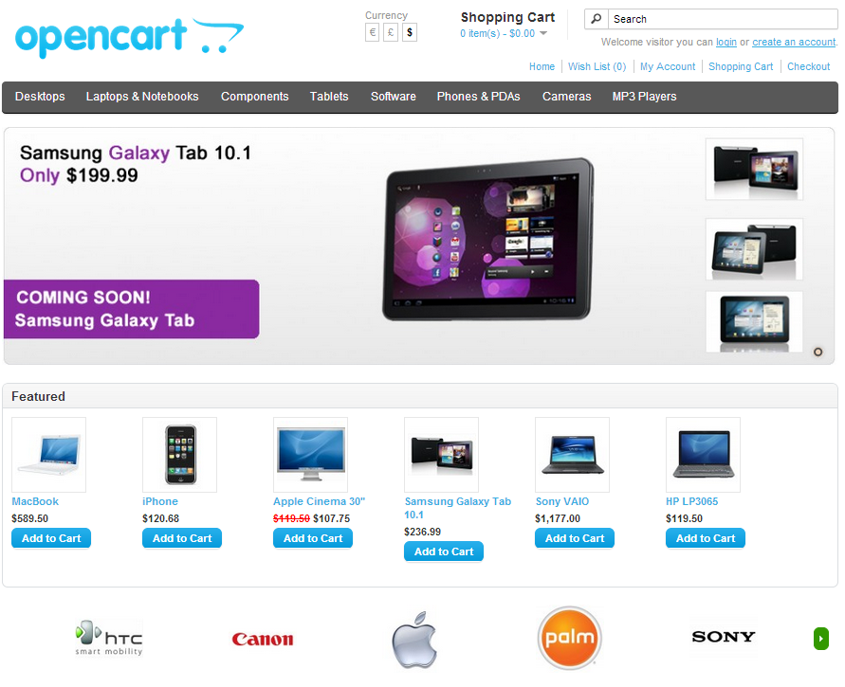

Slide 7


Slide 8
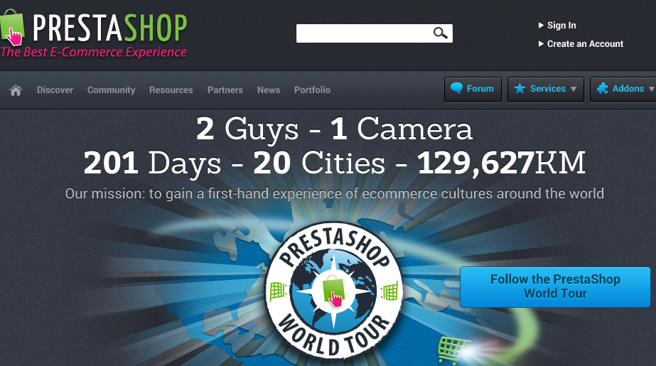

Slide 9


Slide 10
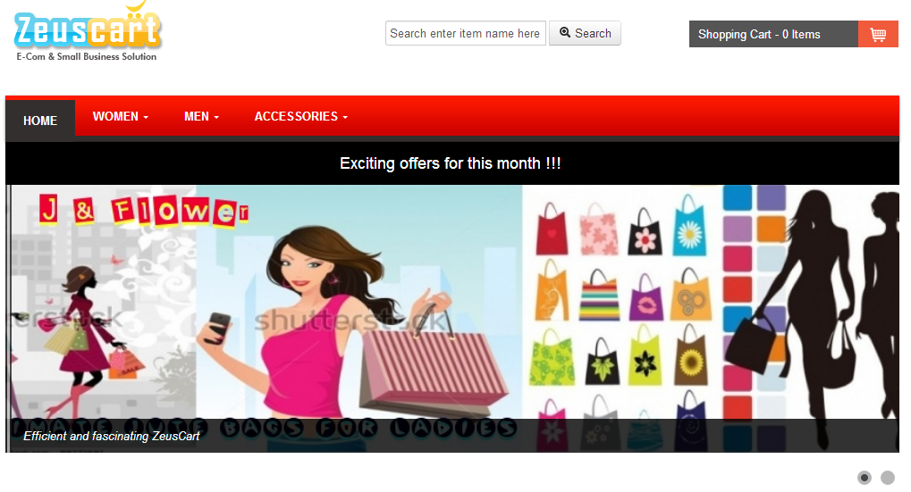

Slide 11
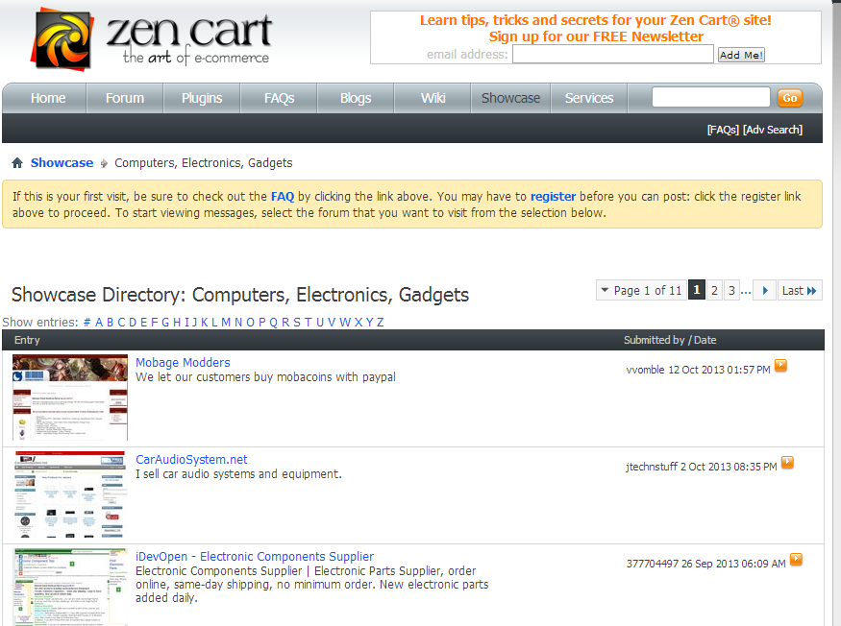

Slide 12
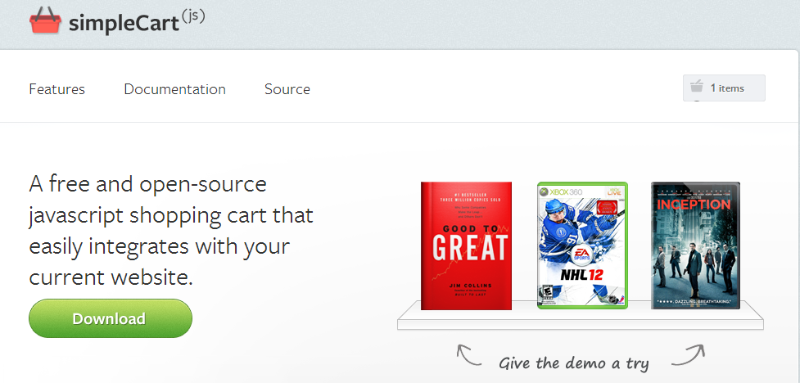

Slide 13
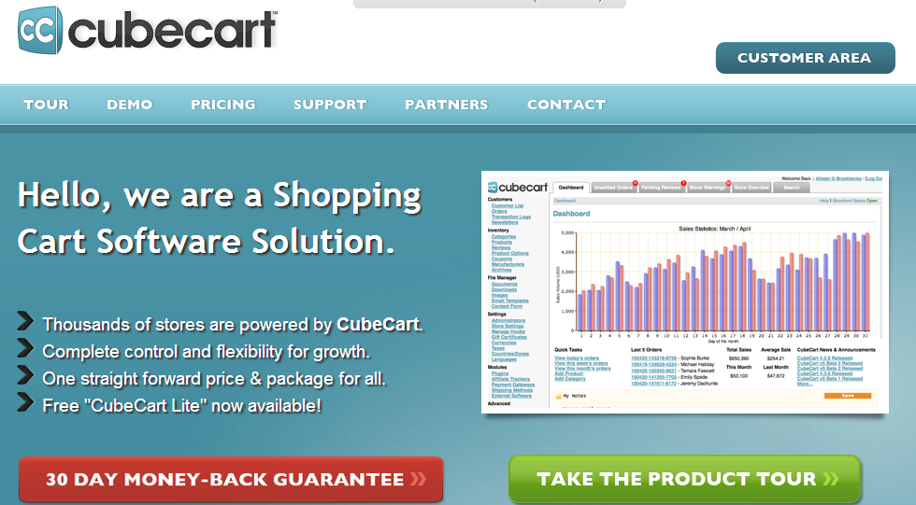

Slide 14
YERLİ ÜRÜNLER

Slide 15


Slide 16
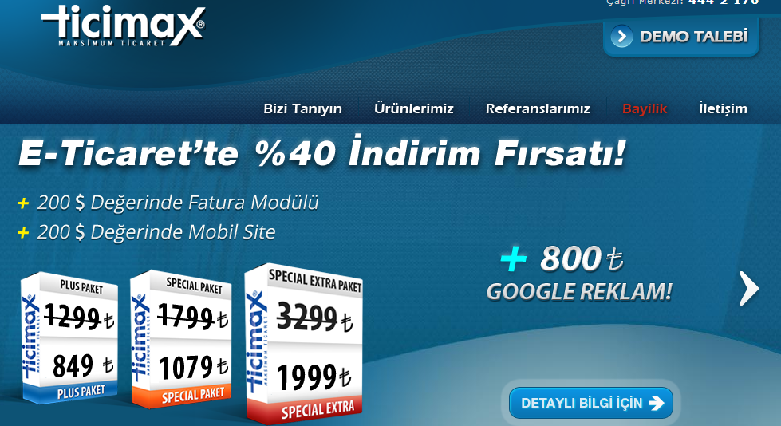

Slide 17


Slide 18
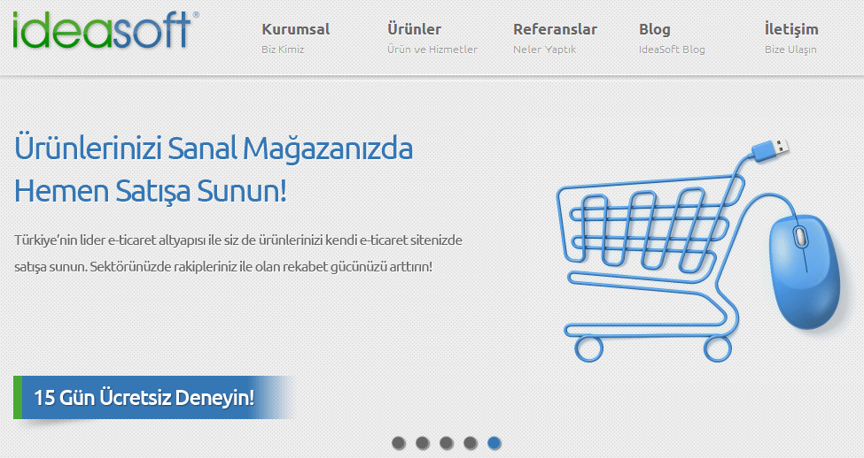

Slide 19


